Slide 1
第三章 物态变化
第3节 汽化和液化

Slide 2
一、新课引入
寒冷的冬天，戴眼镜的同学从室外走进温暖的室内，会发现眼镜片变得模糊，再细细一看，会发现眼镜片上有小水珠。你知道是怎样产生的吗？
物质由气态变为液态的过程，称为液化
液化是汽化的逆过程
汽化有两种方式：
蒸发和沸腾 zxxk

Slide 3
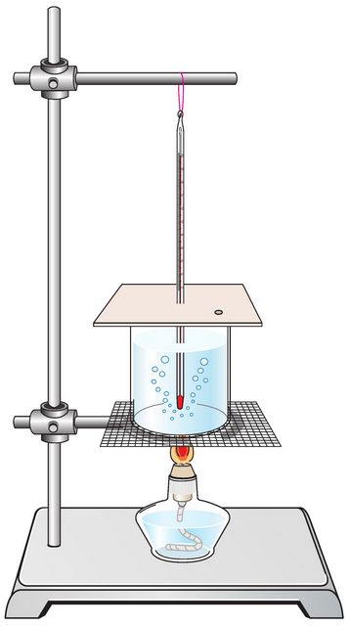
二、新课讲解
实验探究：水的沸腾特点
小烧杯内装大约100克的温水，将烧杯放在石棉网上加热，把温度计从塑料盖子中央的孔内穿进去，盖上烧杯，使温度计的玻璃泡没入水中。

Slide 4
沸腾
1.水沸腾前的温度变化是_________。
2.水沸腾后,继续加热,内部出现的现象是 __________________________。
3.水沸腾时温度的变化是___________。
不断升高
内部形成大量气泡,气泡上升到水面而破裂
温度保持不变
水沸腾后停止加热，水是否继续沸腾？

Slide 5
概念：
沸腾是在一定的温度下液体内部和表面同时发生的剧烈的汽化现象。
液体沸腾时的温度叫沸点
沸腾在沸点下进行，低于这个温度，液体吸热升温，不沸腾；在这个温度，吸热，沸腾，但不升温。

Slide 7
到达沸点
沸腾的条件
继续吸热

Slide 8
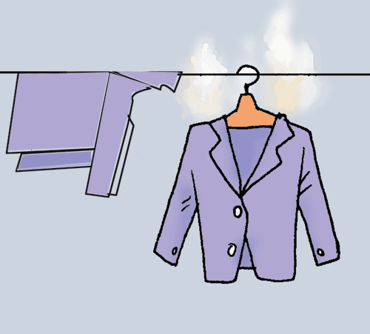
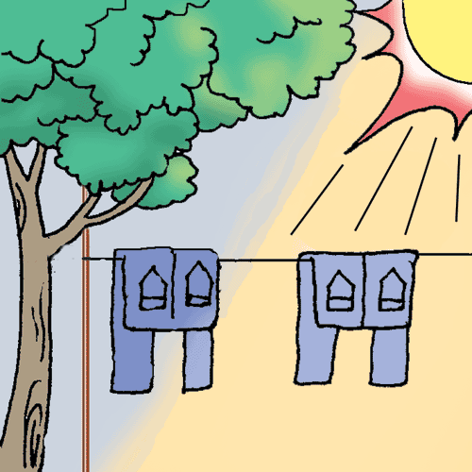
影响液体蒸发快慢的因素：
摊开
晒在太阳下
晾在风大处
表面积更大
温度更高
液体表面空气流动更快

Slide 9
结论
1.液体温度越高，蒸发越快
2.液体的表面积越大，蒸发越快
3.液体表面空气流动越快,蒸发越快
4.液体蒸发的快慢还与液体的性质有关

Slide 10
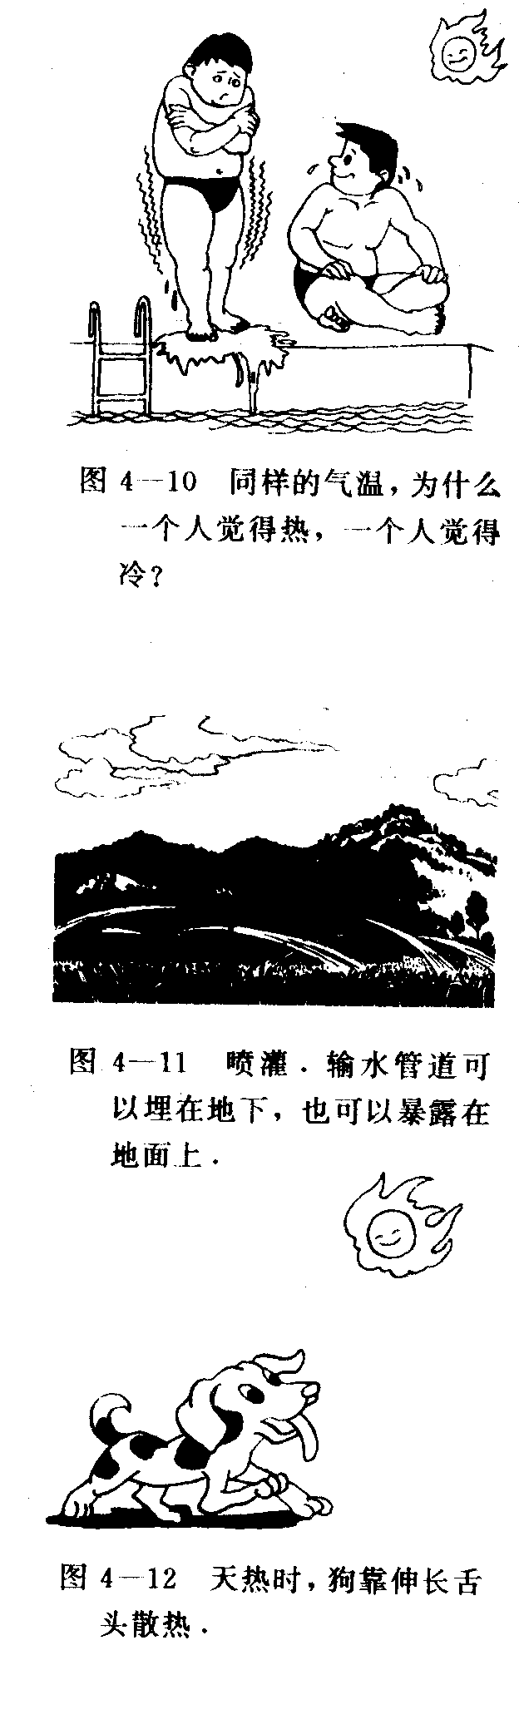
同样气温,为什么一个人觉得热,一个人觉得冷?
游泳后刚从水中出来的人皮肤上的水分 ，水在 过程中需要 ，就要从人的皮肤 热量，使体表温度 ，所以感觉 。
多
蒸发
吸热
吸收
降低
冷
生活中哪里还用了蒸发致冷？

Slide 11
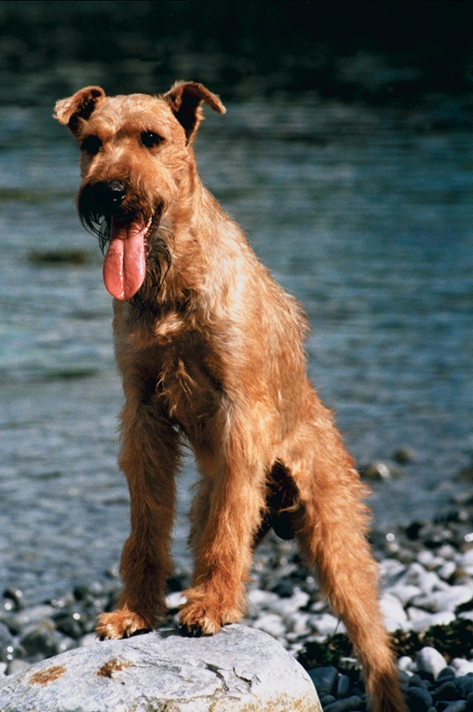
狗没有汗腺，靠伸出湿湿的舌头，加快呼吸使空气流动加快而降温。
说明：液体蒸发时，要自发从周围环境中吸取热量，使周围的环境和液体本身的温度降低，因此液体蒸发有致冷作用。

Slide 12
比较蒸发和沸腾的异同
 |  | 蒸 发 | 沸 腾
相 同 点
不 同 点 | 特 点
 | 影响 因素
都是汽化现象，都要吸收热量
只发生在液体的表面
在任何温度下都能发生
1.同时发生在液体的表面和内部
2.只在一定温度 (沸点)下发生
1.液体温度的高低
2.液体表面积的大小
3.液体表面空气流动的快慢
液体表面气压的大小

Slide 13
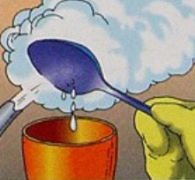
液化
液化：物质从气态变为液态的过程，称为液化。
从水壶口喷出的水蒸气遇到冷空气后，变成了白雾

Slide 14
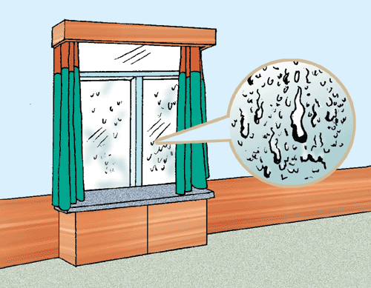
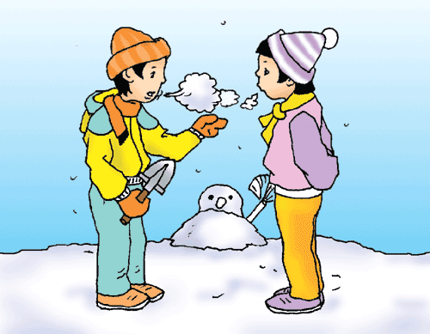
你能解释下列生活中常见现象吗？
1.你能说出图中所示的现象中“白气”和“水珠”从哪里来的吗？
热的水蒸气遇冷的环境而液化成小水珠

Slide 15
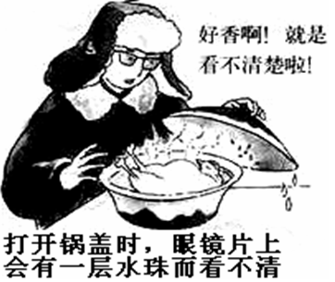
2.冬天，截眼镜的人从外面进到屋里来，眼镜上立刻会有一层小水珠。这些小水珠是怎样产生的？

Slide 16
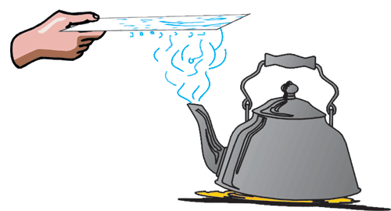
根据液化放热这一性质，为了使气体容易液化你觉得应怎么做？
思考
降低温度
想一想：家中使用的液化石油气是通过什么方法将石油气变成液体装在钢瓶里的呢？
压缩体积
使气体液化有两种方式：
（1）降低温度；（2）压缩体积

Slide 17
三、归纳小结
1. 蒸发
蒸发——在任何温度下，只在液体表面发生的缓慢的汽化现象.
2. 影响蒸发快慢的因素：
a.液体的温度
b.液体表面积
c.液体表面空气流动速度
3. 蒸发的特点：液体在蒸发过程中吸热
4.使气体液化的两种途径：（1）降低温度；（2）压缩体积
液化是汽化的逆过程. 液化过程要放热

Slide 18
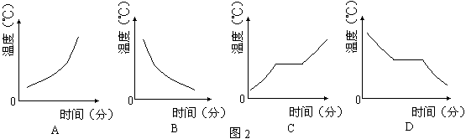
四、强化训练
D
1.在下图所示的四个图像中，表示海波凝固的图像是（ ）
A B C D
C
2.把0℃的水和0℃的冰同时拿进0℃的房间将会 （ ）
A.冰将会熔解 B.水将会结冰
C.水和冰都保持原状态 D.无法判断

Slide 19
3.医生抢救中暑病人时,通常在病人的额头和身上擦酒精。这种方法称为“物理疗法”。这种疗法的依据是酒精_________(填写物态变化名称)时,会 (选填“吸收”或“放出”)热量。
【解析】本题考查汽化的特点。把酒精擦在身上后,酒精易挥发,发生汽化现象,汽化过程会从身上吸收热量,这样会降低身上的温度。
答案:汽化(或蒸发) 吸收

